Slide 1
Teadustaristute analüüsist
Maarja Sillaste
analüütik
maarja.sillaste@etag.ee

Slide 2
UURIMISKÜSIMUSI
1. Kuidas on viie aasta jooksul riikliku tähtsusega teadustaristud edenenud ja täitnud enda püstitatud eesmärke?
2. Kui avatud riikliku tähtsusega teadustaristud on?
3. Kuidas hinnatakse riikliku tähtsusega teadustaristute kasutuskogemust (sh kasutajate rahuolu ligipääsu, pakutavate teenuste ja taristu juhtimisstruktuuriga)?
4. Milline on olnud riikliku tähtsusega teadustaristute mõju Eesti teadusele, majandusele ja ühiskonnale tervikuna?

Slide 3
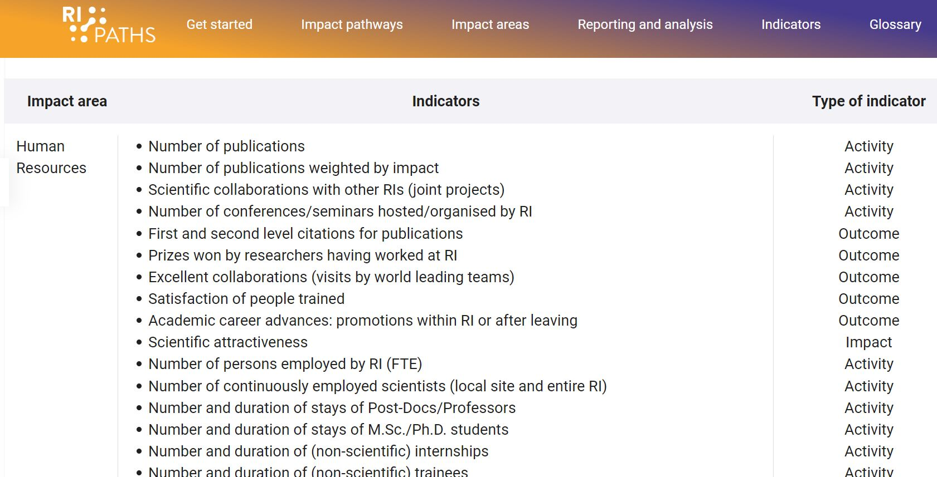
MÕJUINDIKAATORID
https://ri-paths-tool.eu/en

